Slide 1

«День туриста»
Российский государственный гидрометеорологический университет
Санкт-Петербург, 2022г.

Slide 2
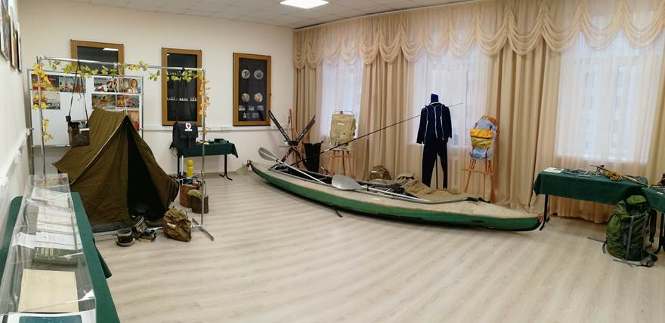
31.10.2022 состоялось открытие выставки посвященной Дню туриста

Slide 3

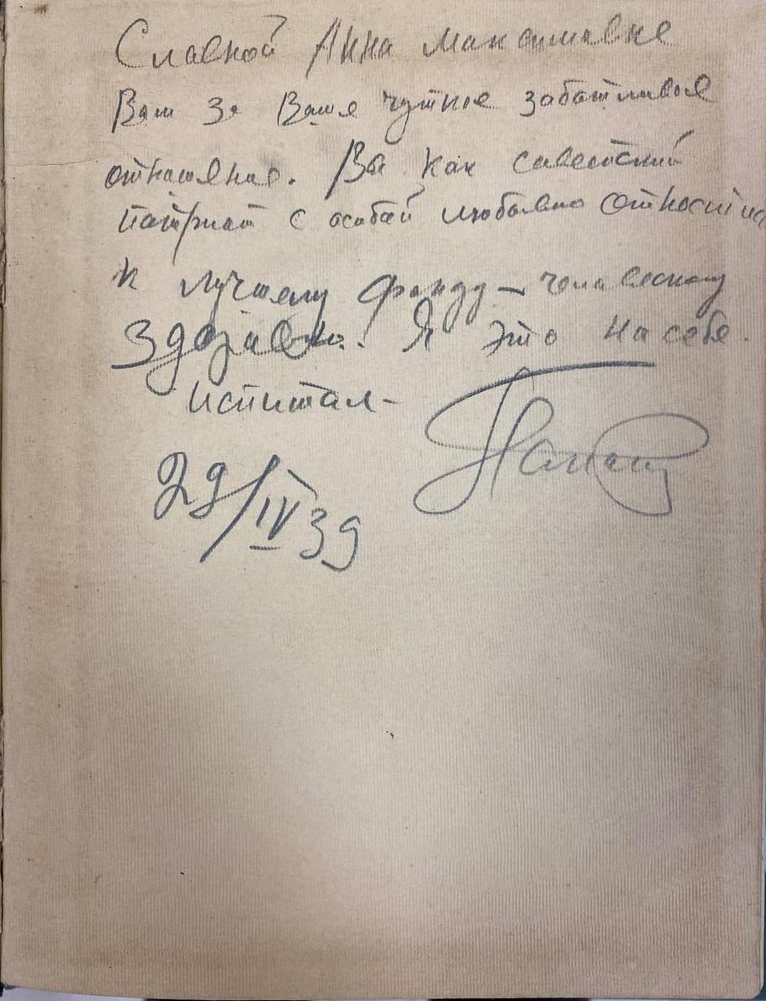
Уникальным экспонатом выставки является книга с автографом дважды Героя Советского Союза , исследователя Арктики -Ивана Дмитриевича Папанина .

Slide 4
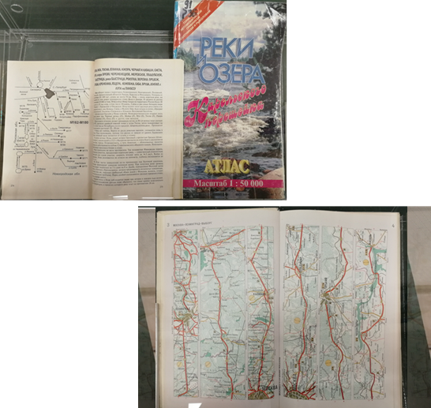
Верные помощники туристов, минувших лет - карты, атласы, руководства и полезная справочная информация.

Slide 5
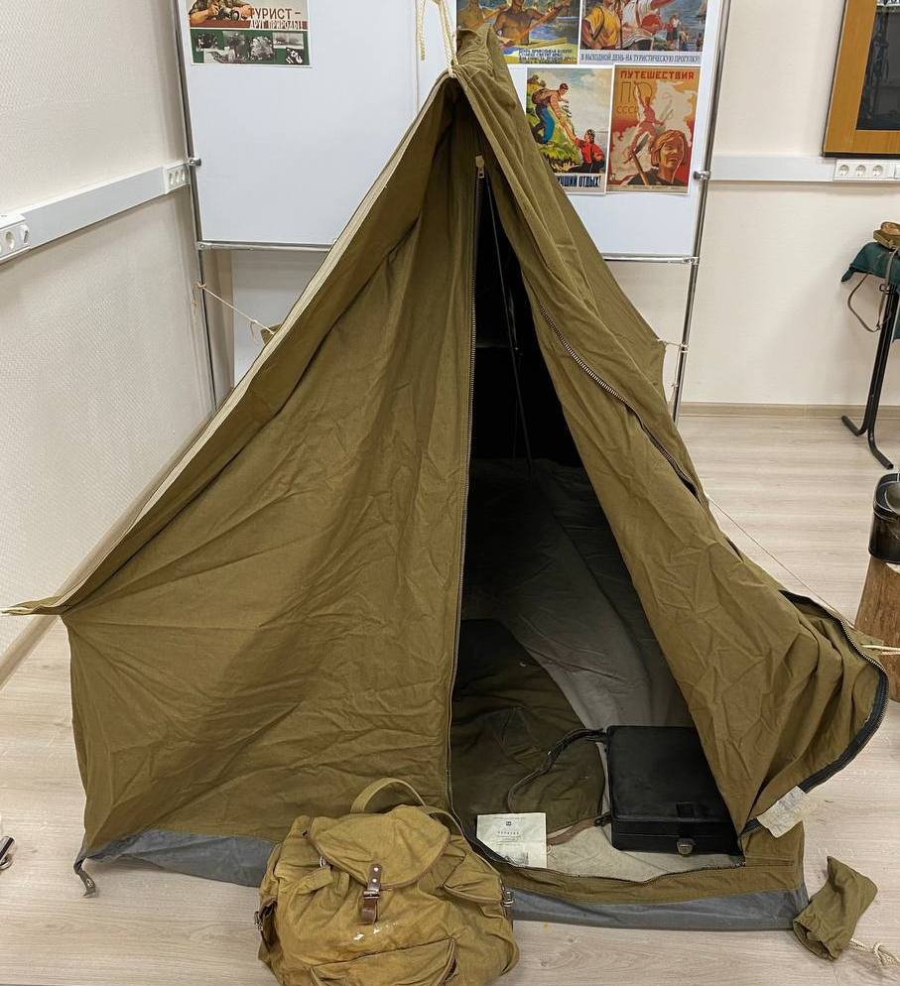
На выставке представлена одна из популярных двускатных палаток «Сайма-2»

Slide 6
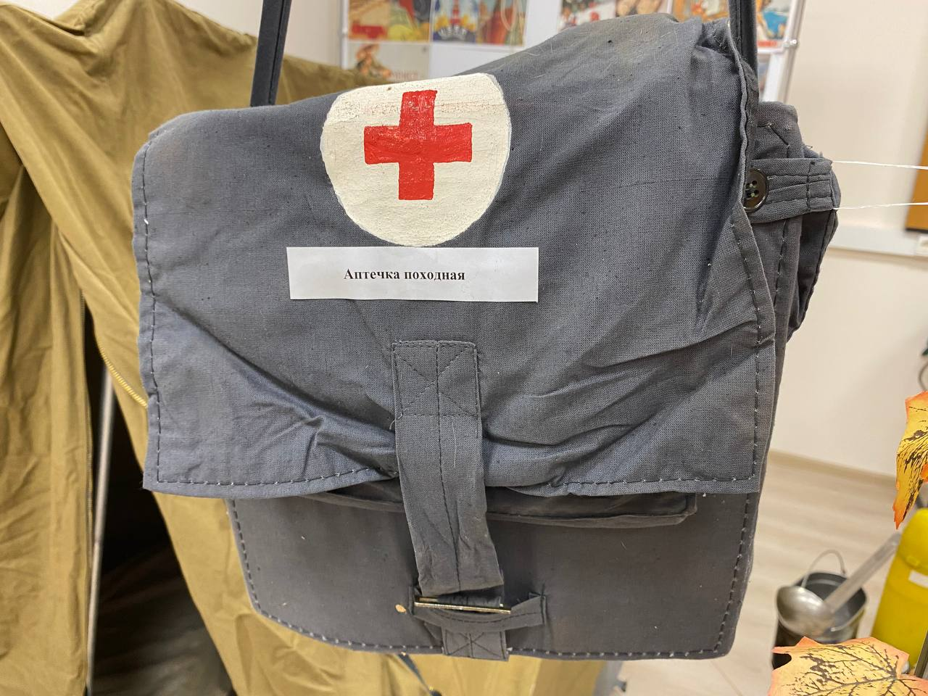
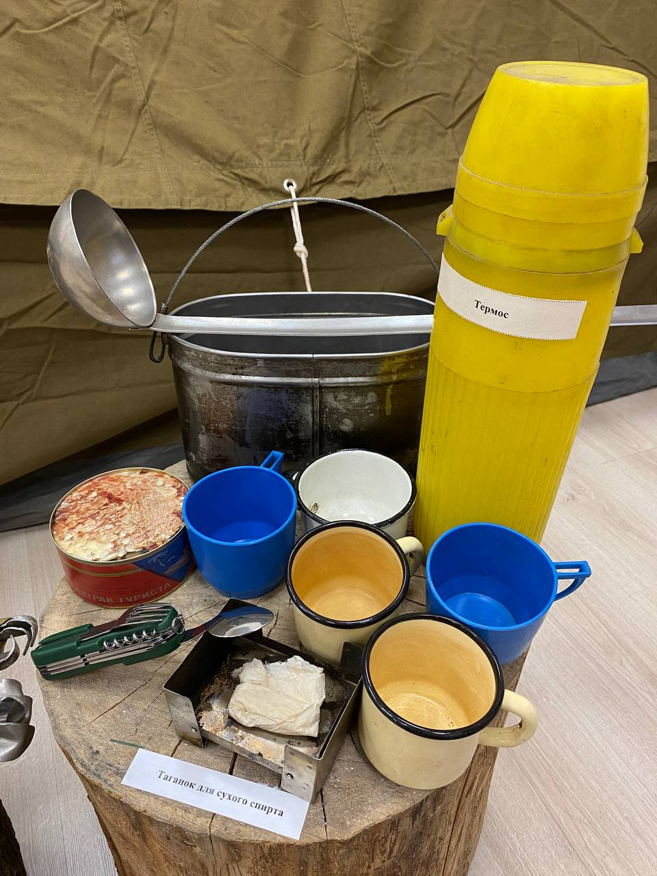

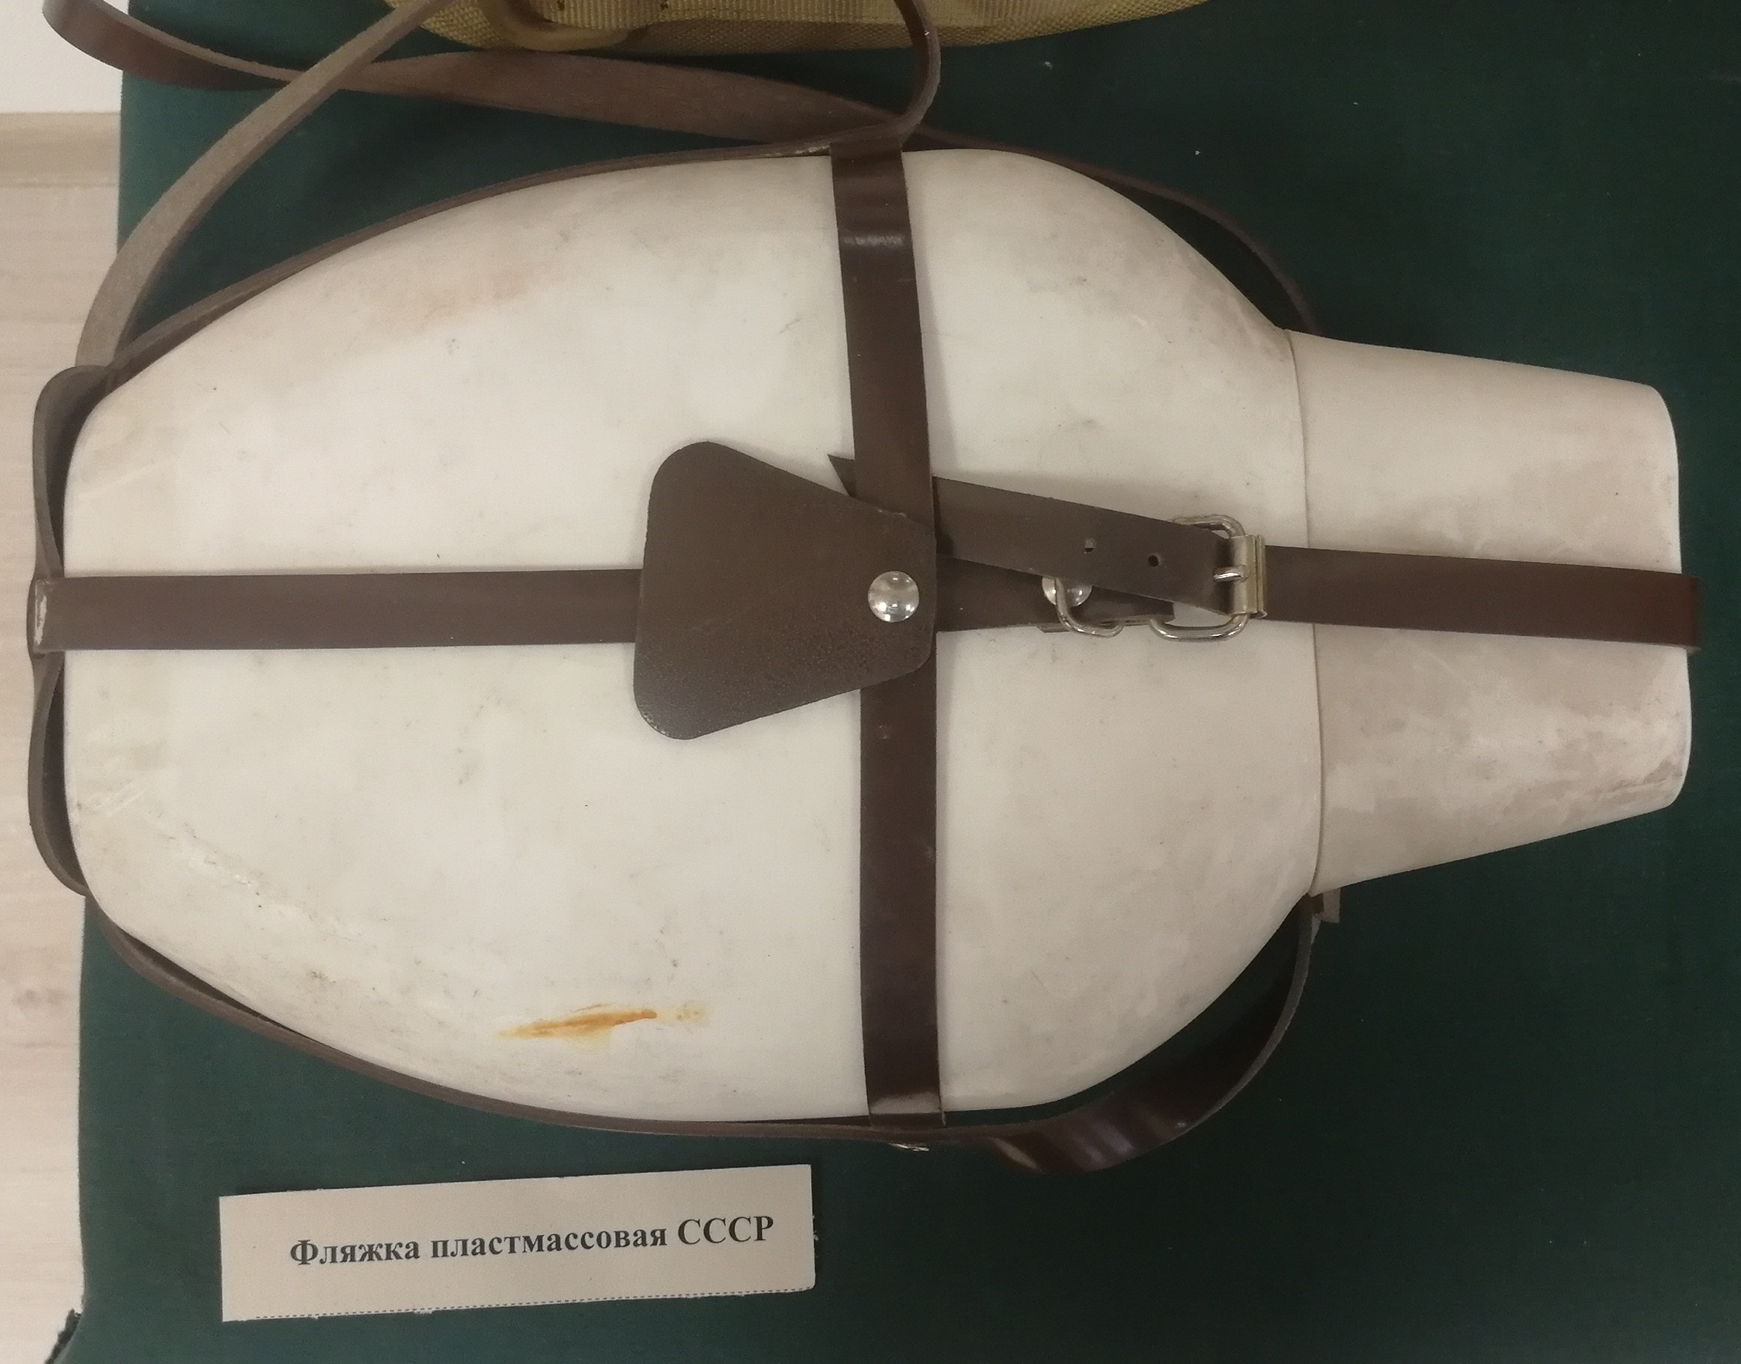
Снаряжение разделяется на личное и коллективное.
Личное: кружка, ложка, миска, нож , фляга.
Коллективное: аптечка, палатки, приборы для приготовления пищи

Slide 7
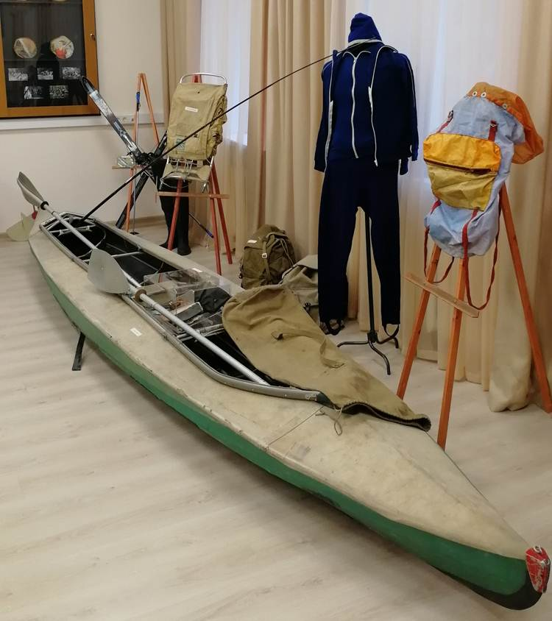
На выставке представлена байдарка «Таймень-3», примеры одежды туристов и снаряжения.

Slide 8
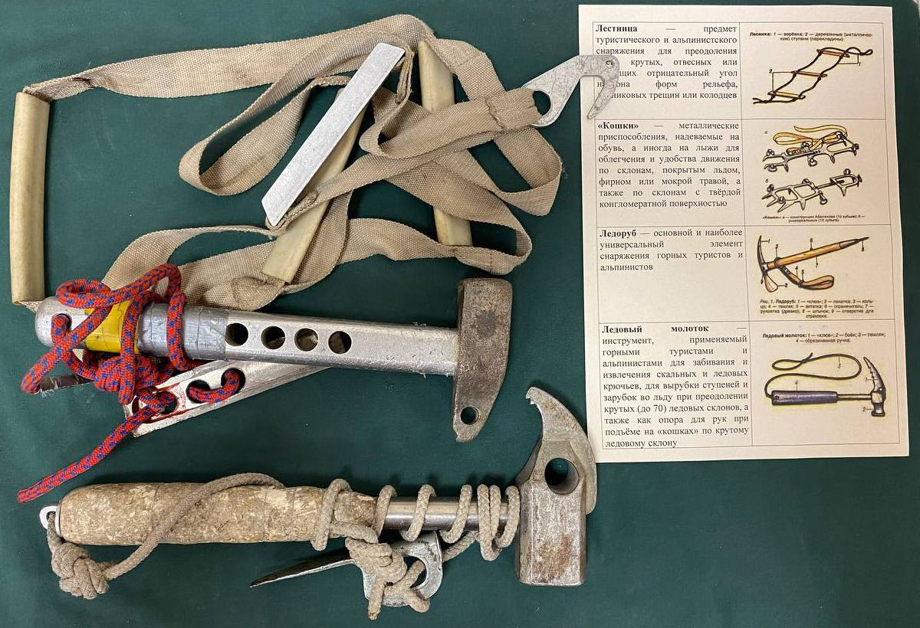
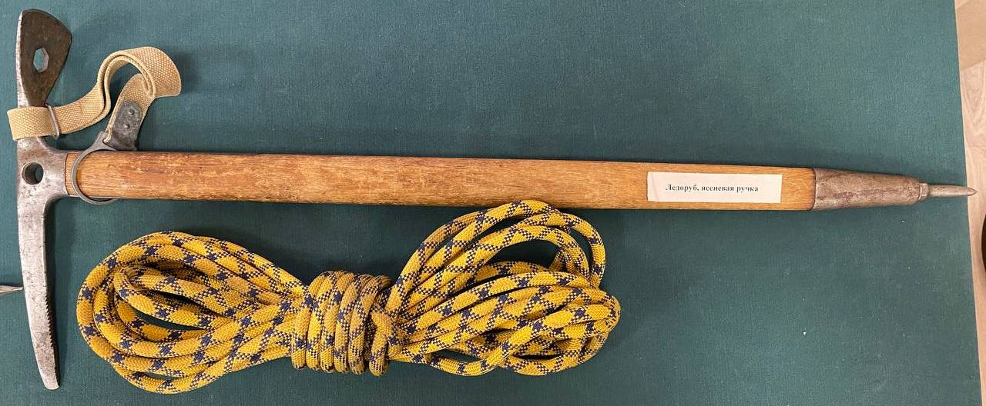
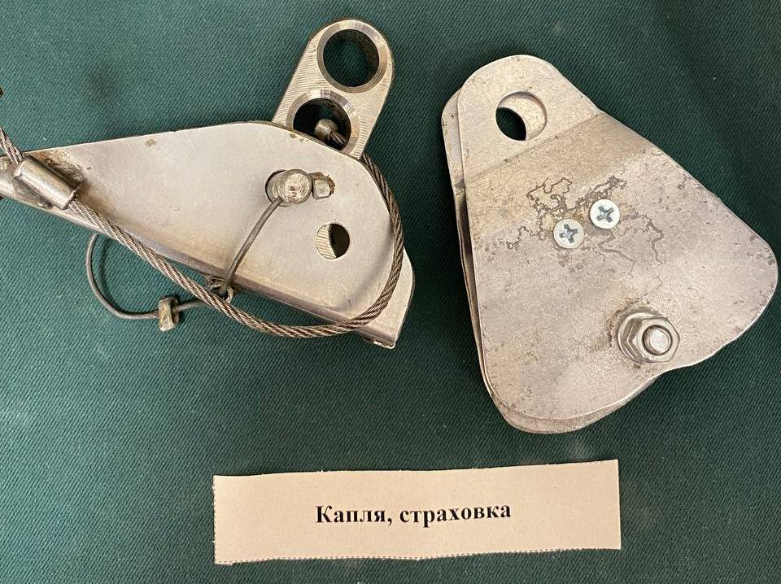
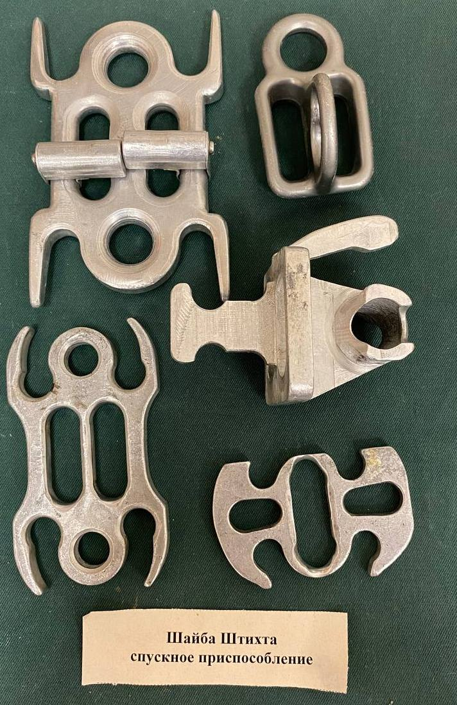
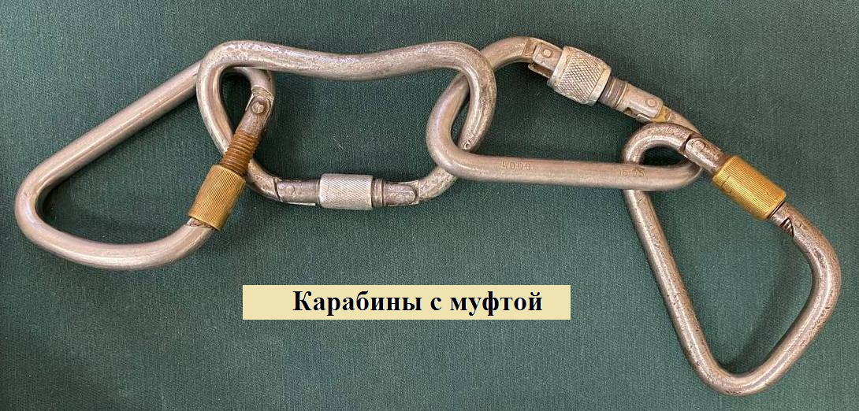
Отдельный раздел посвящен горному туризму.
На стендах представлены карабины, ледорубы, страховочные устройства, штурмовые лестницы, кошки.

Slide 9
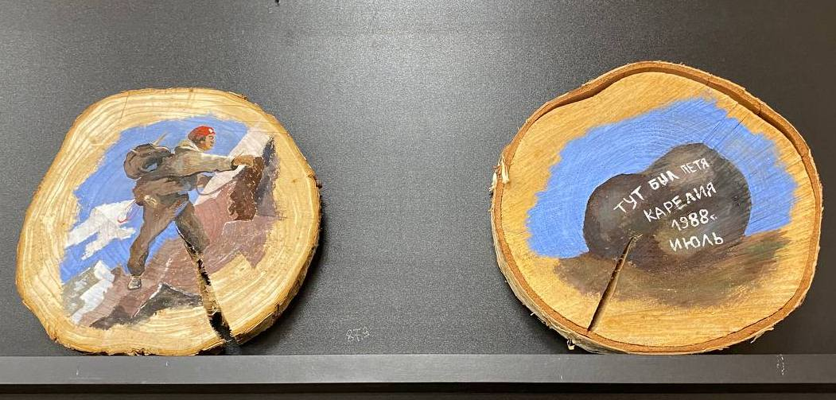
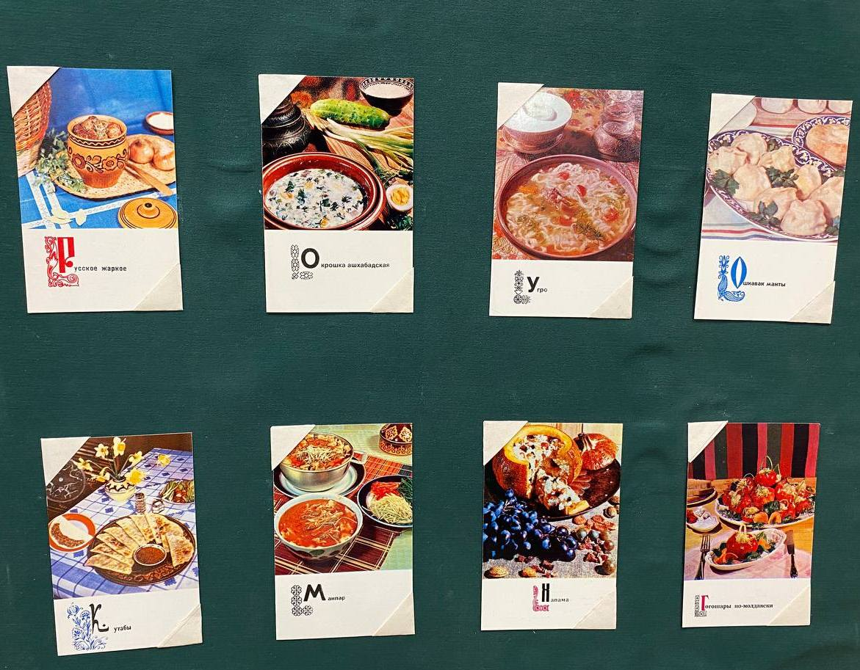
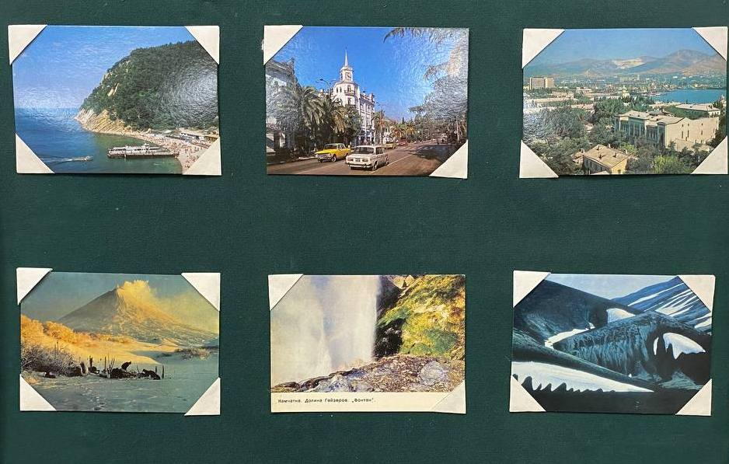
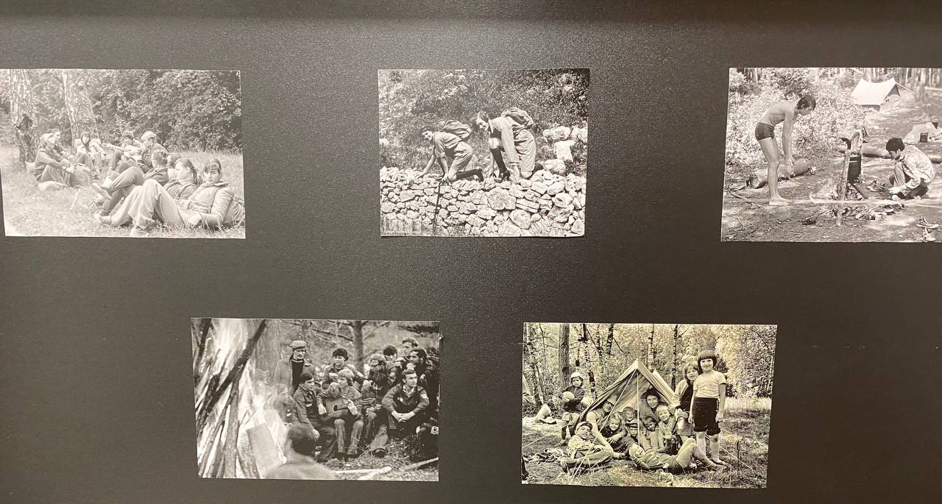
Ну и какой же туризм обходится без памятных сувениров, фотографий, открыток.

Slide 10
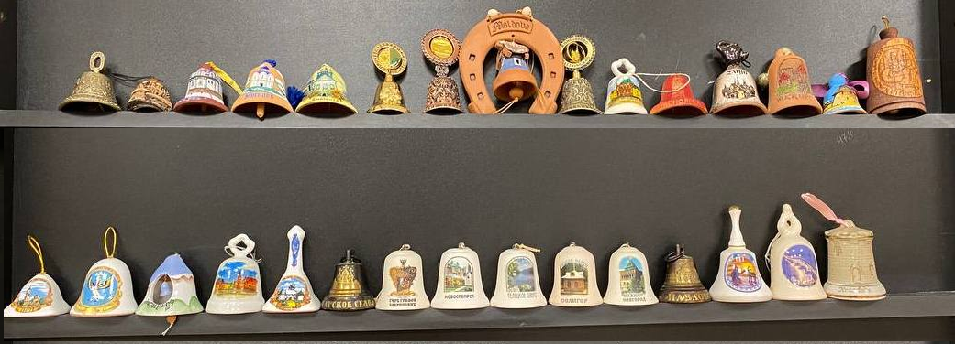

Отдельное место занимает стенд с сувенирной продукцией: колокольчики различных городов и частная коллекция значков из серии «Города «Золотого кольца»

Slide 11

Для передачи духа преемственности поколений в экспозиции представлены репродукции плакатов посвященных популяризации туристической деятельности.

Slide 12
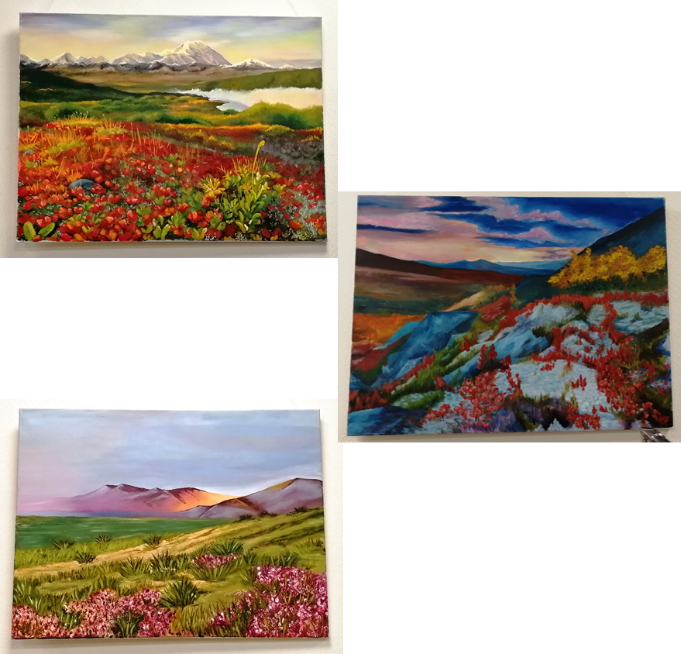
Выставку сопровождают картины написанные студентами Университета.

Slide 13

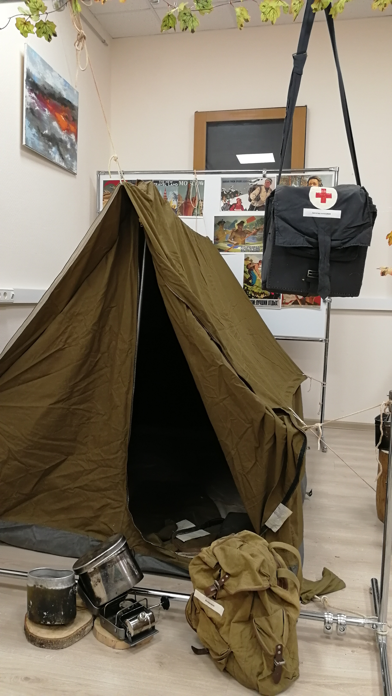

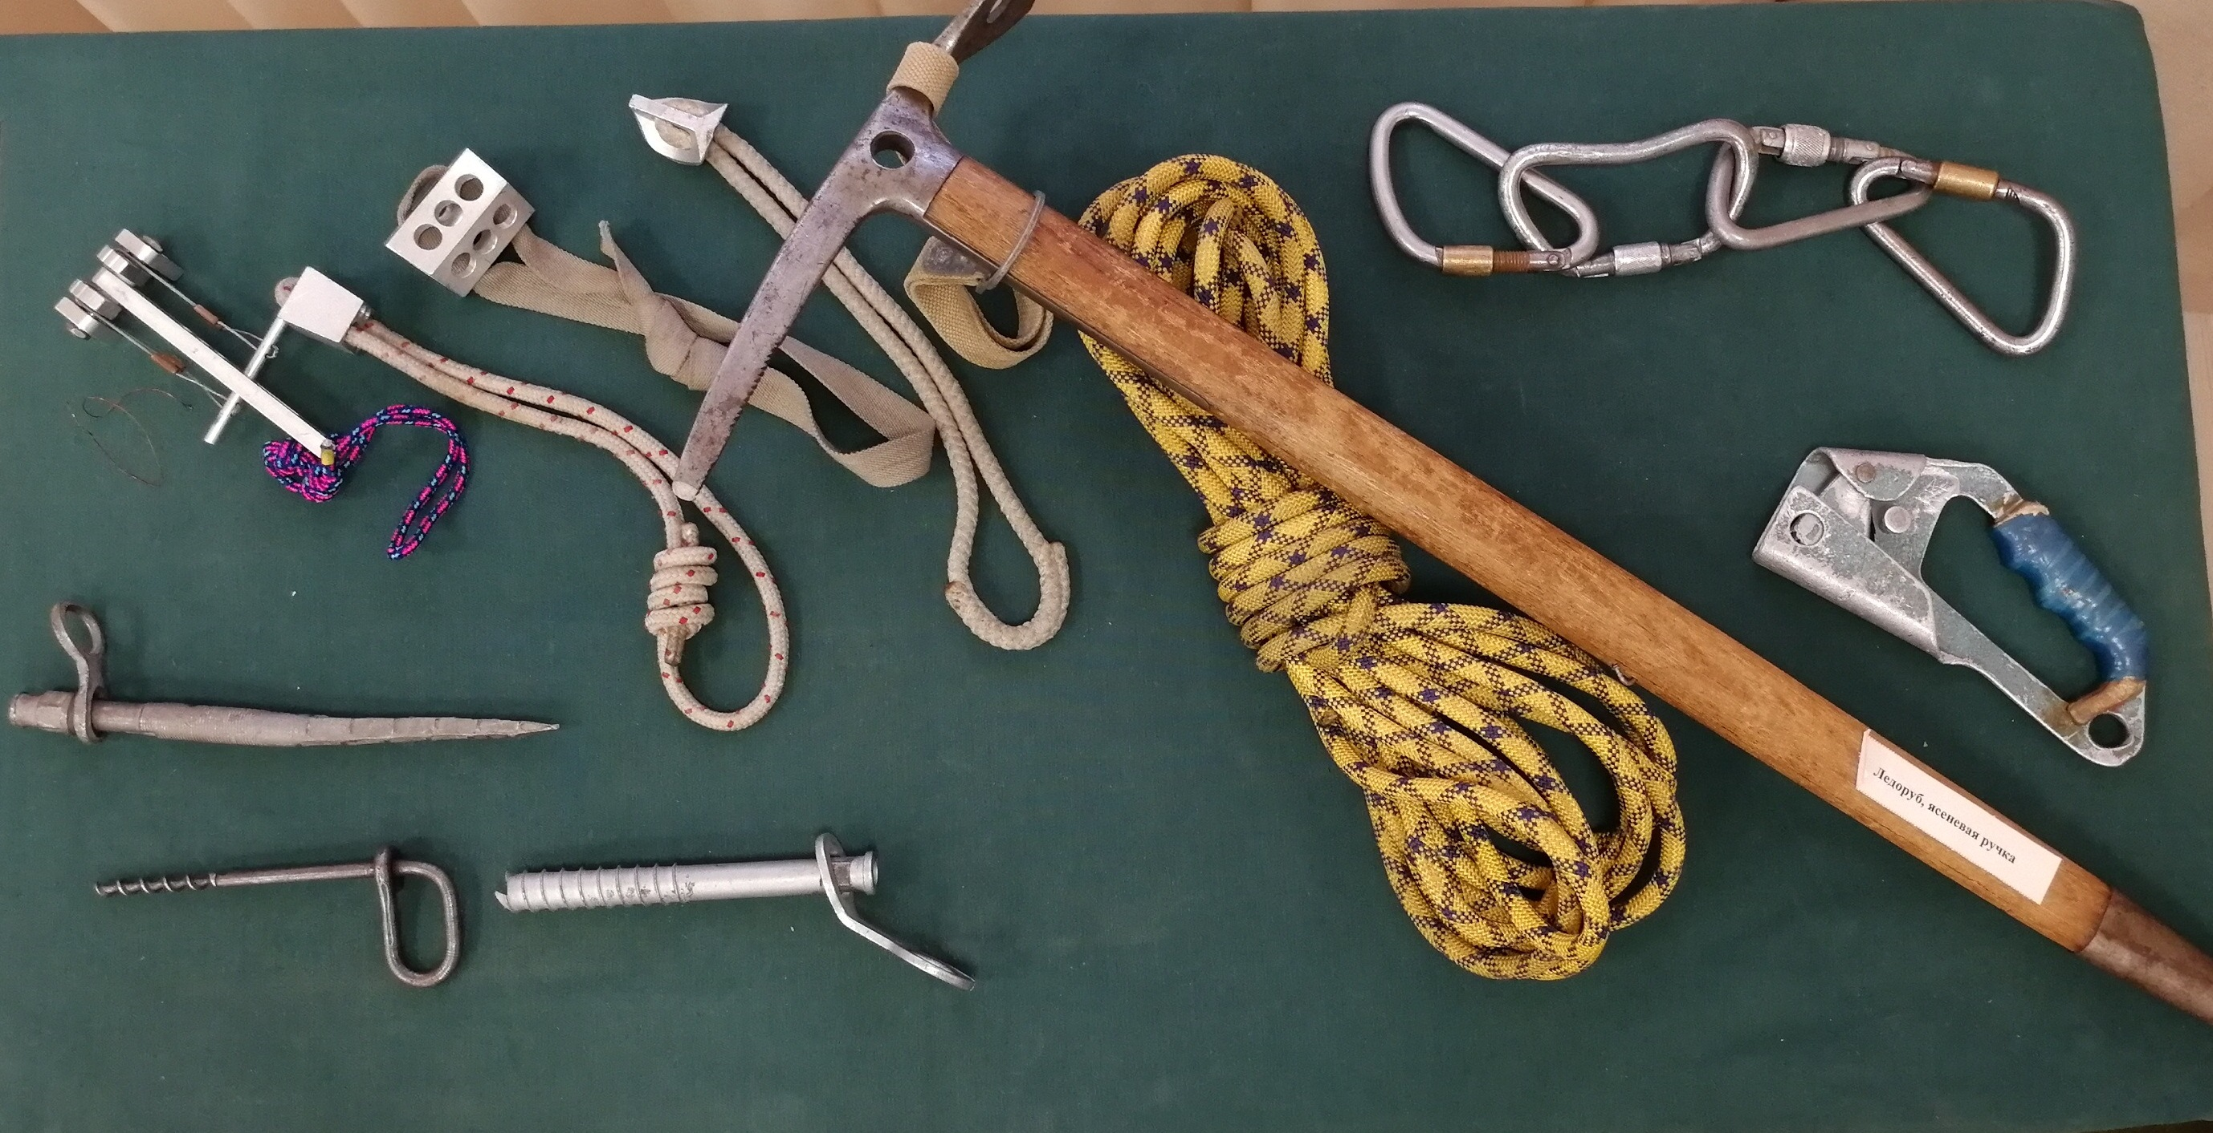
Выставка открыта до 14.11.2022
Будние дни с 9:00 до 17:00
Суббота и воскресенье - выходные дни

Slide 14
Если у вас есть вопросы,
пишите : rector@rshu.ru
Звоните :
8-921-587-01-02
Будем рады видеть вас!

